Slide 1
جامعة أبوظبي
المكتبة
التعريف باستخدام مصادر التعلم
2022 - 2023

Slide 2
طرق الوصل إلى الموقع الإلكتروني للمكتبة
موقع جامعة أبوظبي: http://www.adu.ac.ae
حساب الطالب الجامعي: http://myADU.adu.ac.ae
موقع المكتبة الإلكتروني: http://www.adu.ac.ae/library

Slide 3
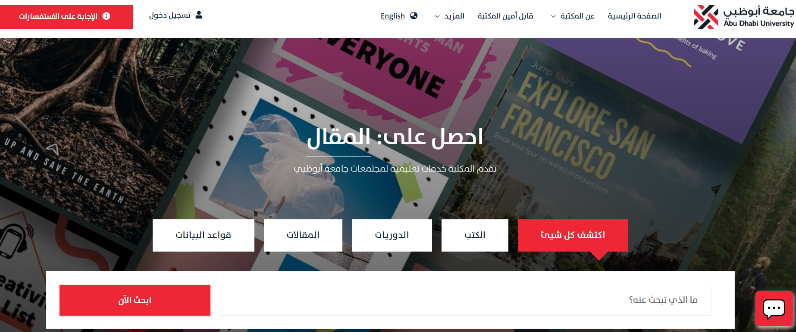
موقع المكتبة الإلكتروني
http://adu.ac.ae/library

Slide 4
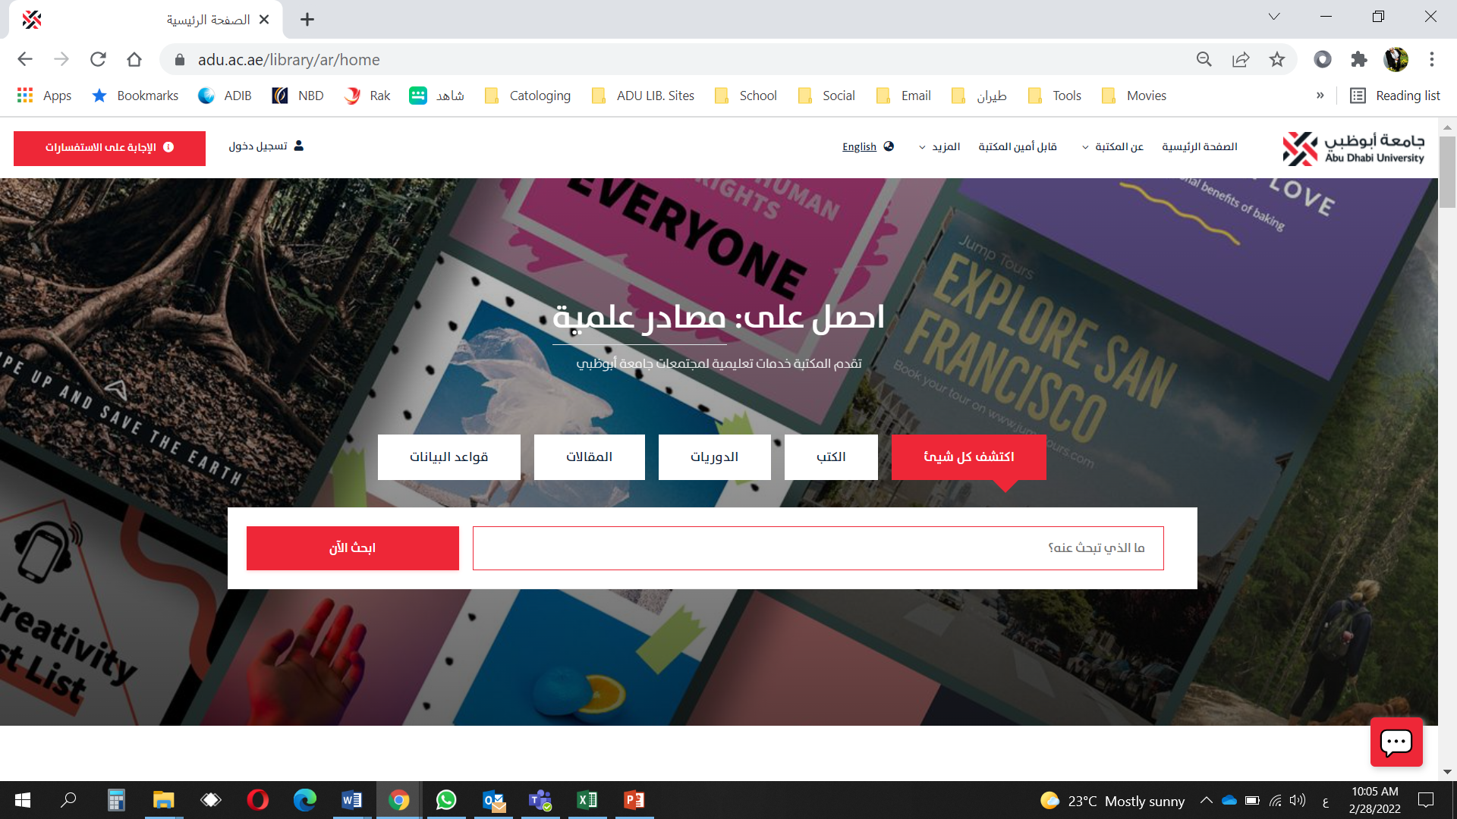
مصادر المعلومات في المكتبة
ابحث عن قاعدة بيانات
ابحث عن المقالات العلمية
ابحث عن الدوريات العلمية
ابحث عن الكتب والكتب الإلكترونية
ابحث عن المقالات والكتب والكتب الإلكترونية والدوريات العلمية

Slide 5
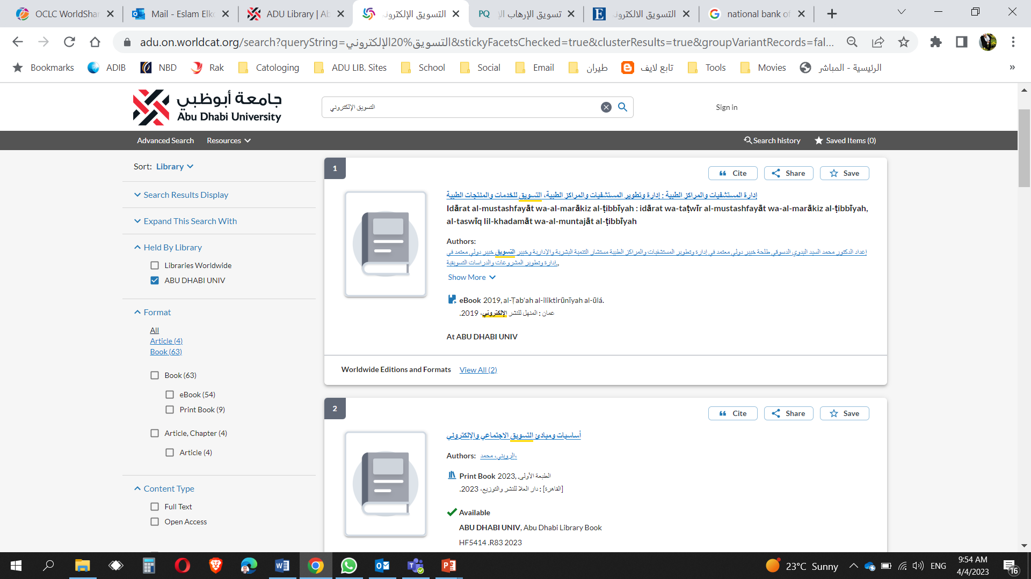

https://adu.on.worldcat.org/discovery

Slide 6
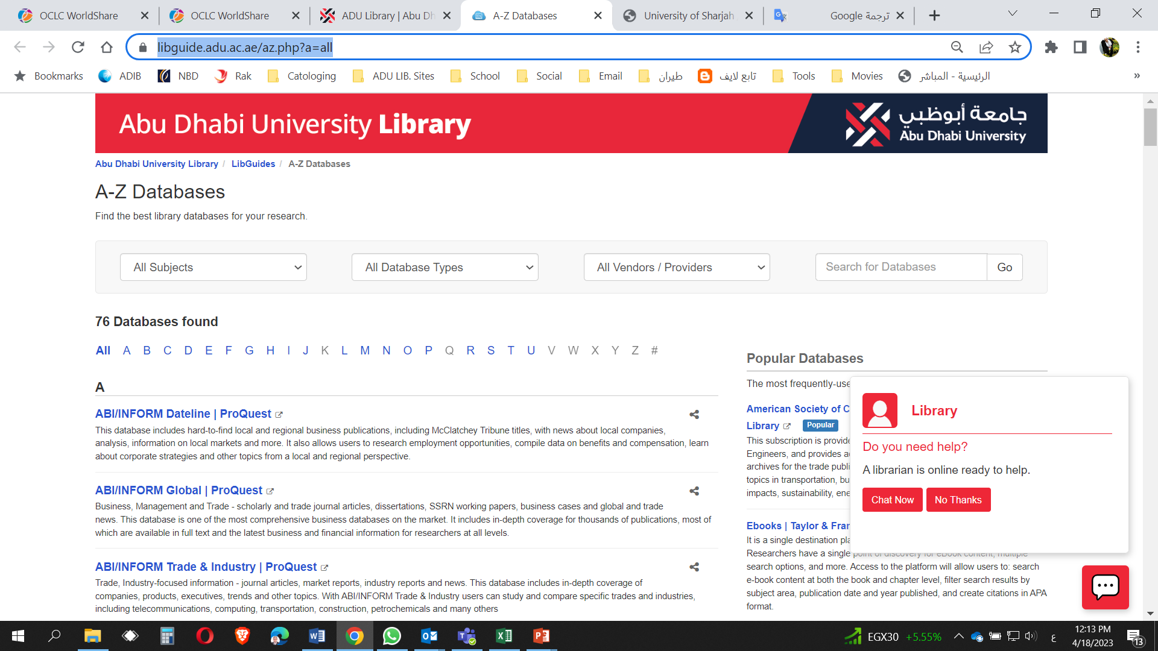
قواعد البيانات
https://libguide.adu.ac.ae/az.php?a=all

Slide 7
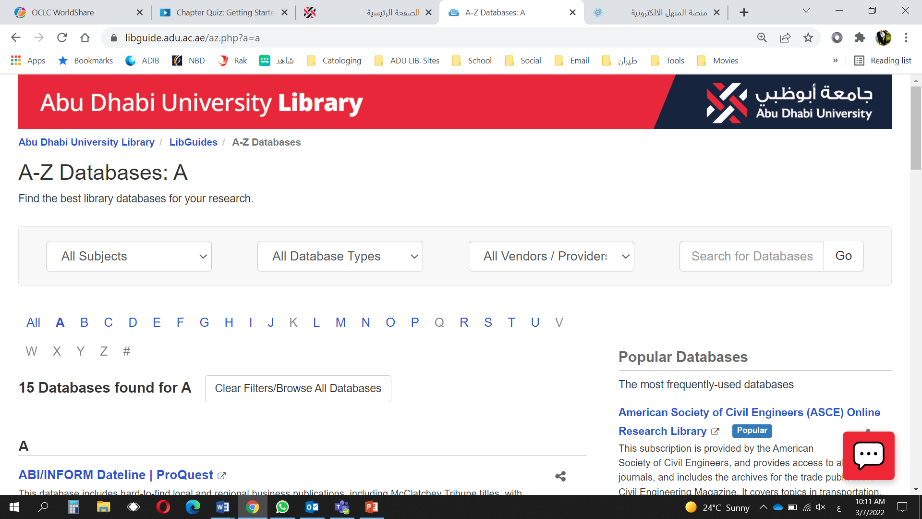
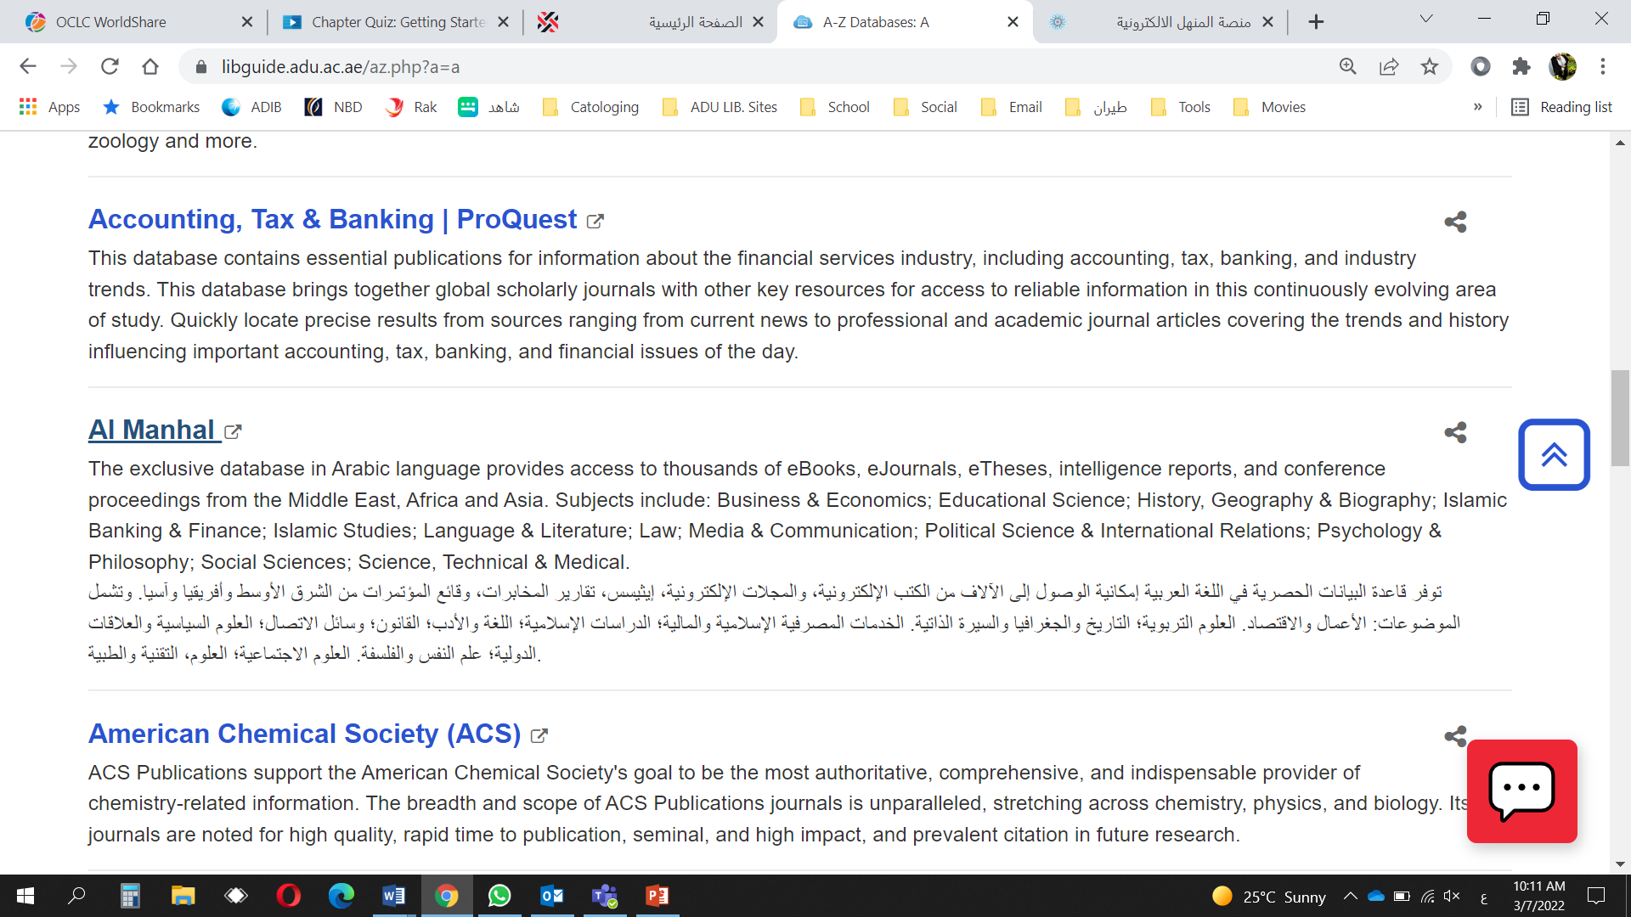
قواعد البيانات
https://libguide.adu.ac.ae/az.php?a=a

Slide 8
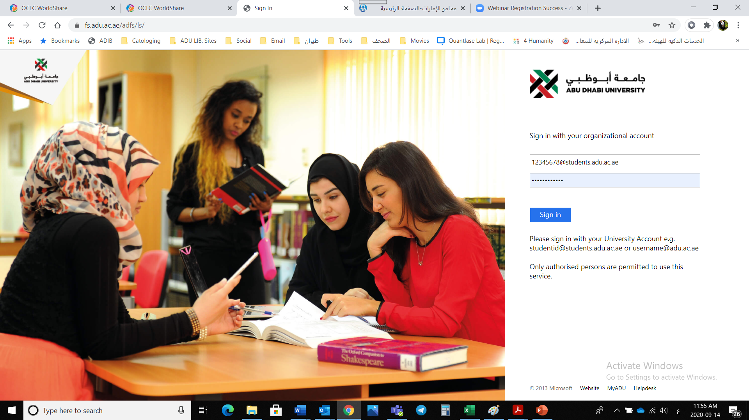
اسم المستخدم هو البريد الإلكتروني الجامعي وكلمة المرور الخاصة بحسابك الجامعي

Slide 9
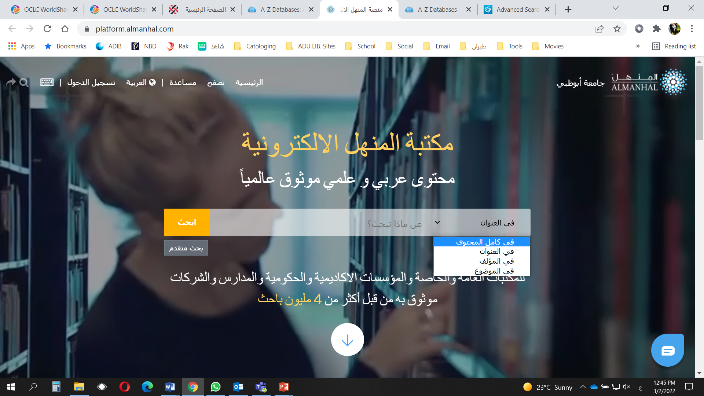
قاعدة بيانات المنهل
https://platform.almanhal.com/
يجب إنشاء حساب داخل قاعدة البيانات، لكي تتمكن من استخدام جميع الوظائف

Slide 10
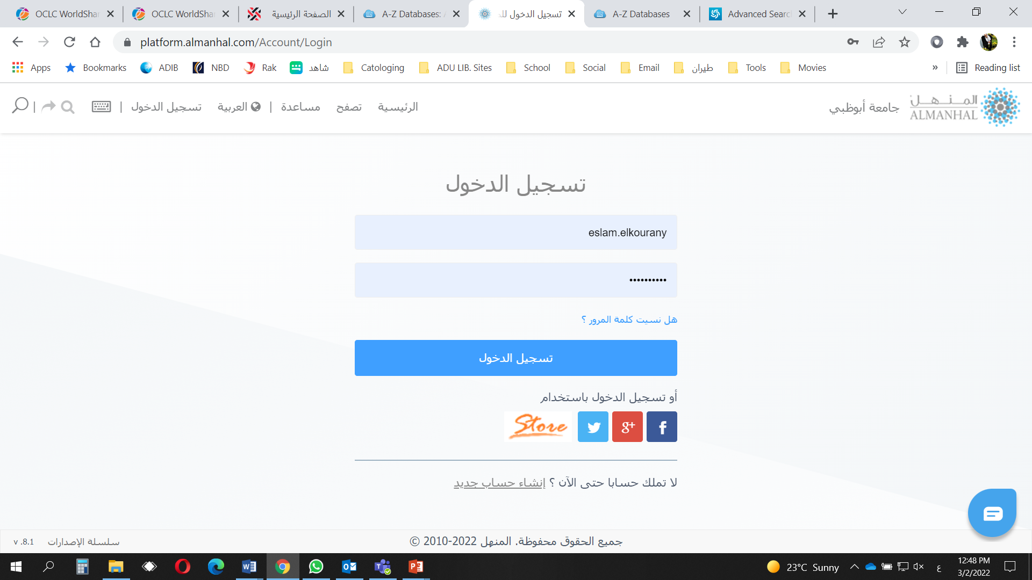
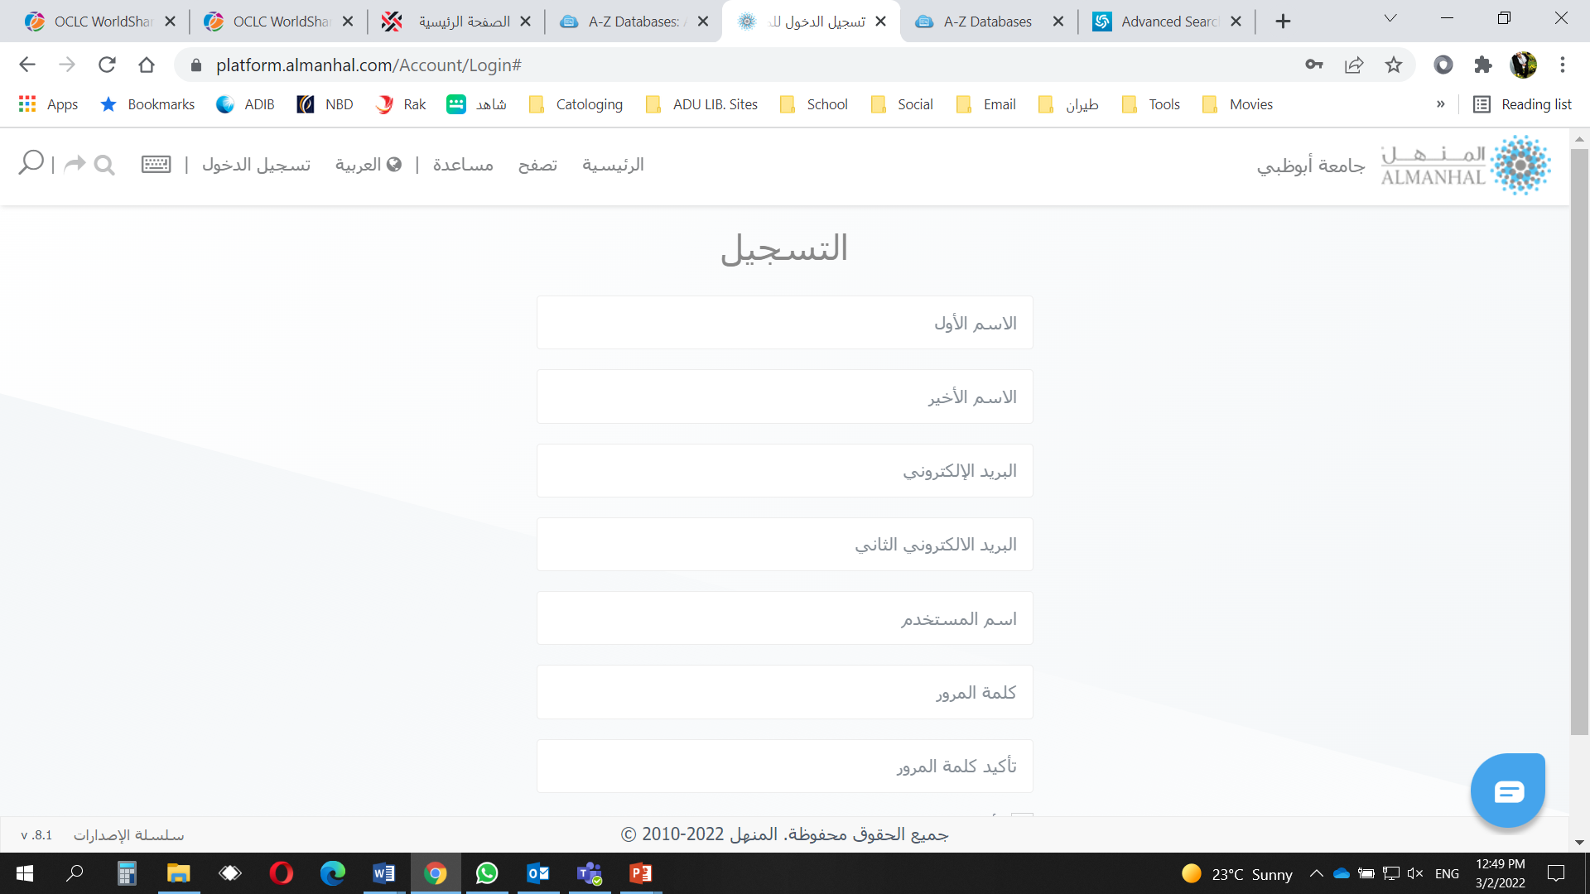
قاعدة بيانات المنهل
https://platform.almanhal.com/

Slide 11
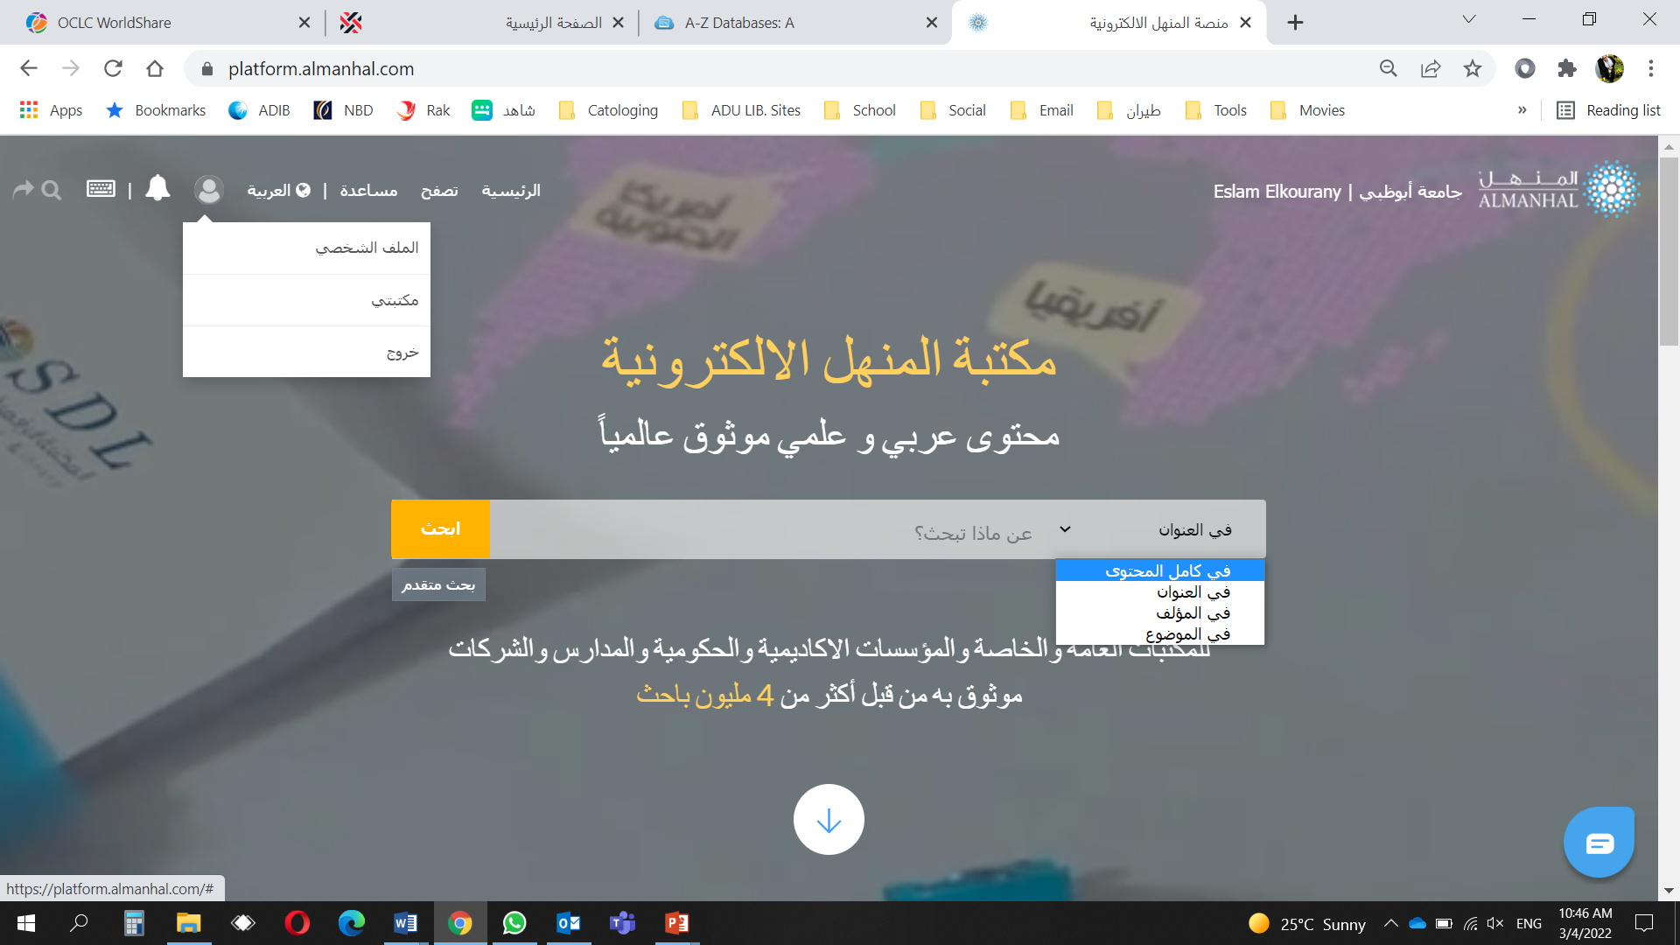
قاعدة بيانات المنهل
https://platform.almanhal.com/
ابدأ في البحث

Slide 12
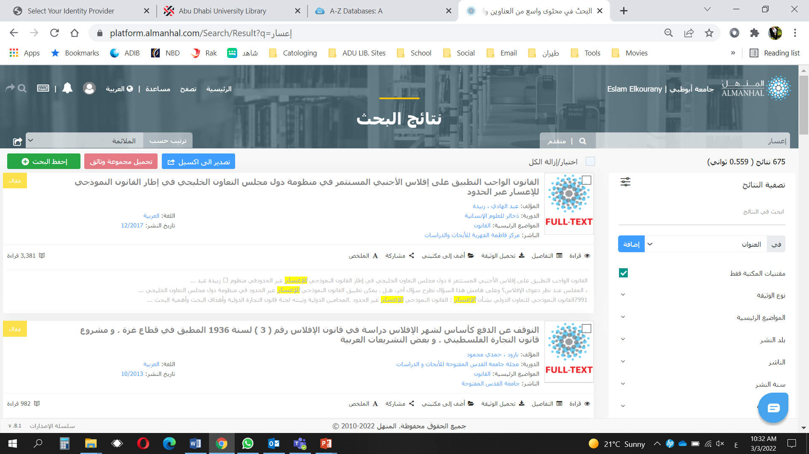
قاعدة بيانات المنهل
https://platform.almanhal.com/
اضغط على العنوان لاستعراض النص الكامل

Slide 13
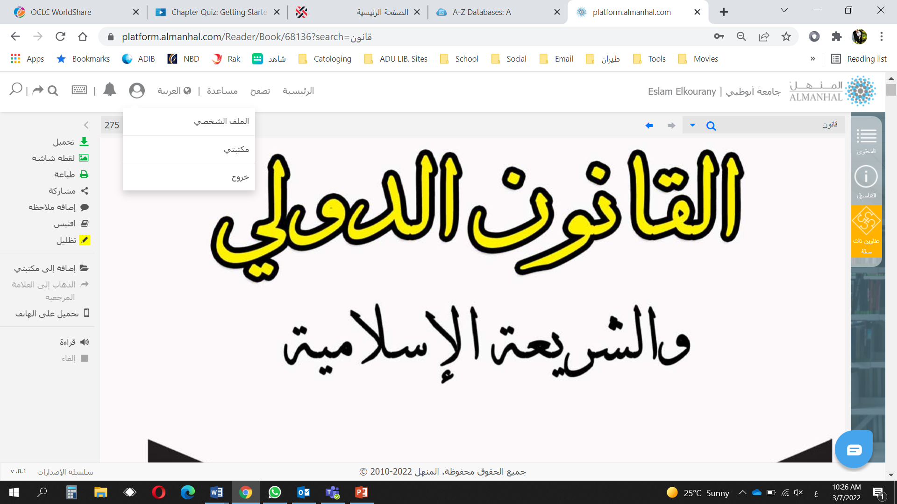
قاعدة بيانات المنهل
https://platform.almanhal.com/
الاستشهاد المرجعي

Slide 14
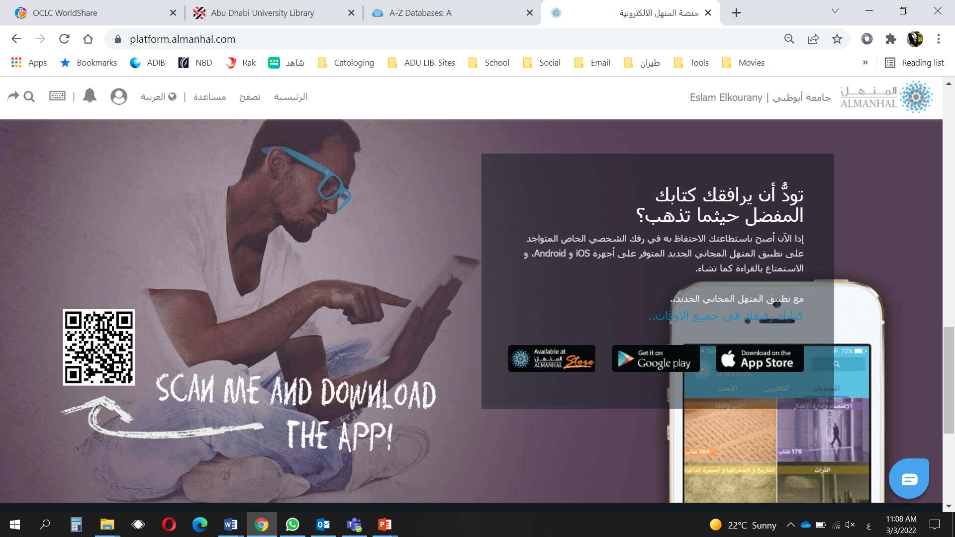
قاعدة بيانات المنهل
https://platform.almanhal.com/
يمكنك استخدام تطبيق المنهل من خلال الهاتف المتحرك والأجهزة اللوحية، باستخدام الحساب الذي قمت بإنشائه على قاعدة البيانات

Slide 15
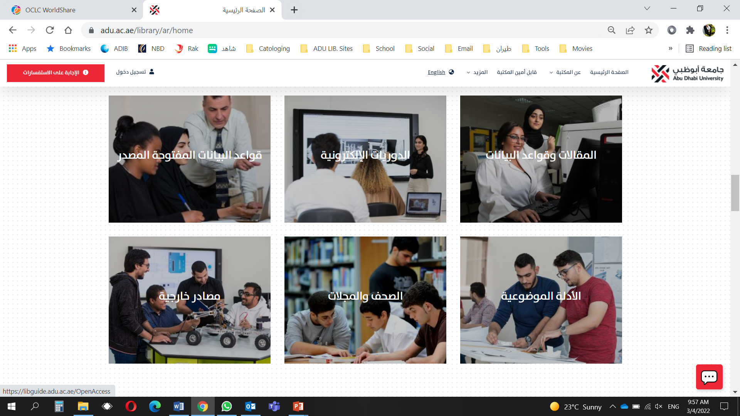
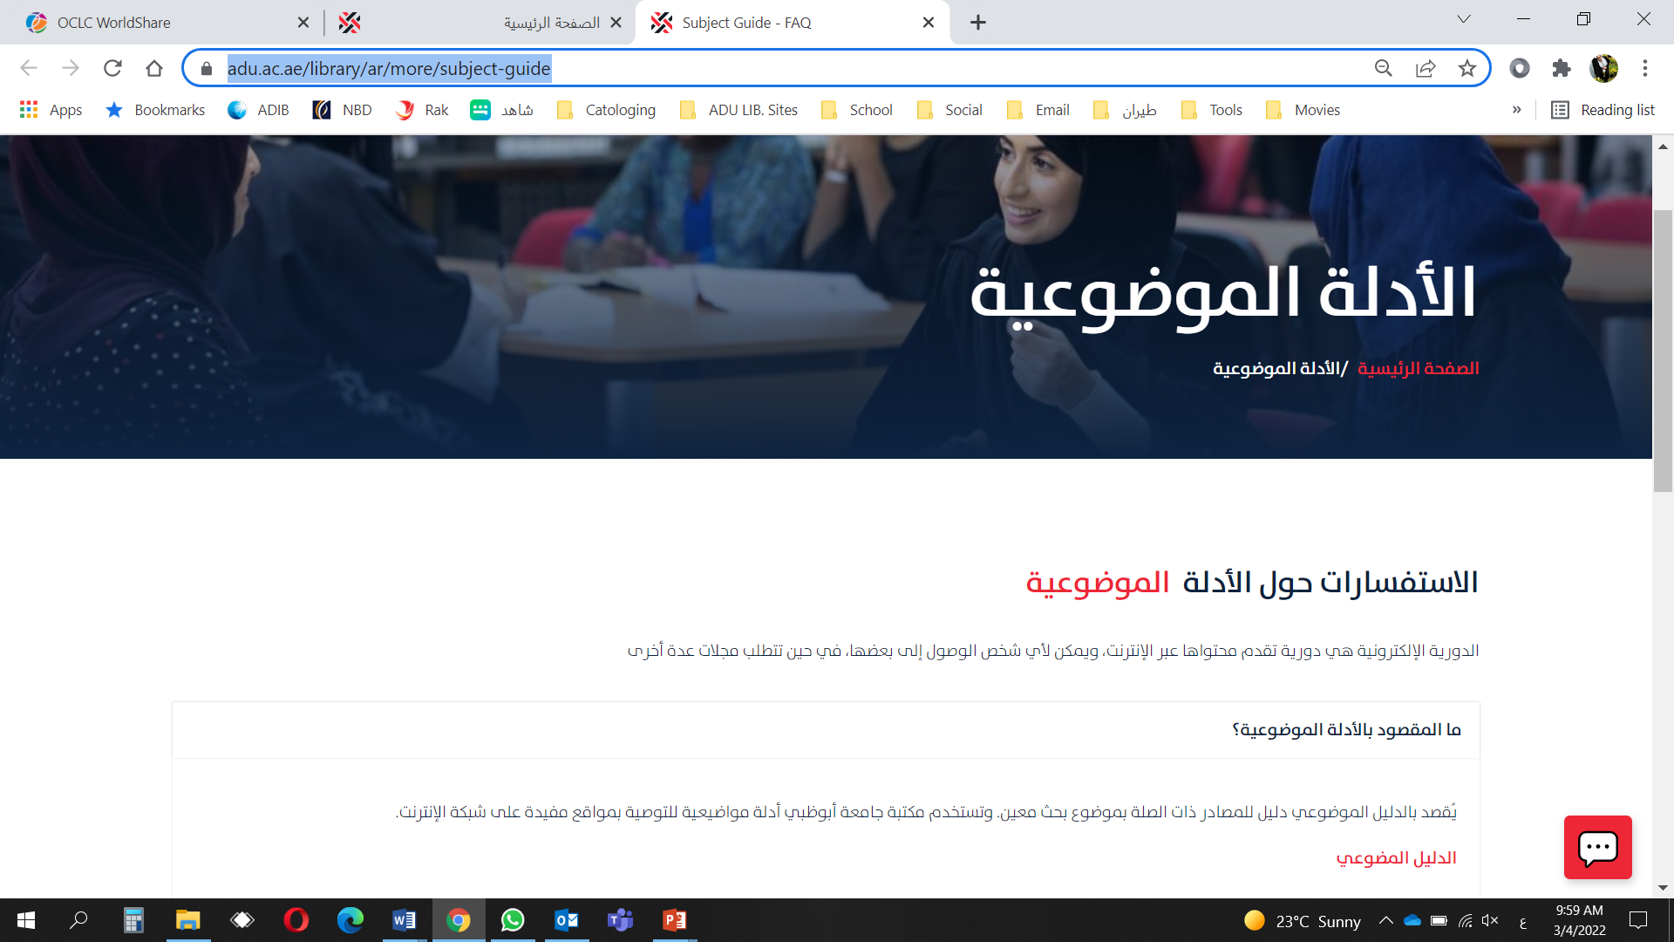
الأدلة الموضوعية
https://www.adu.ac.ae/library/ar/more/subject-guide

Slide 16
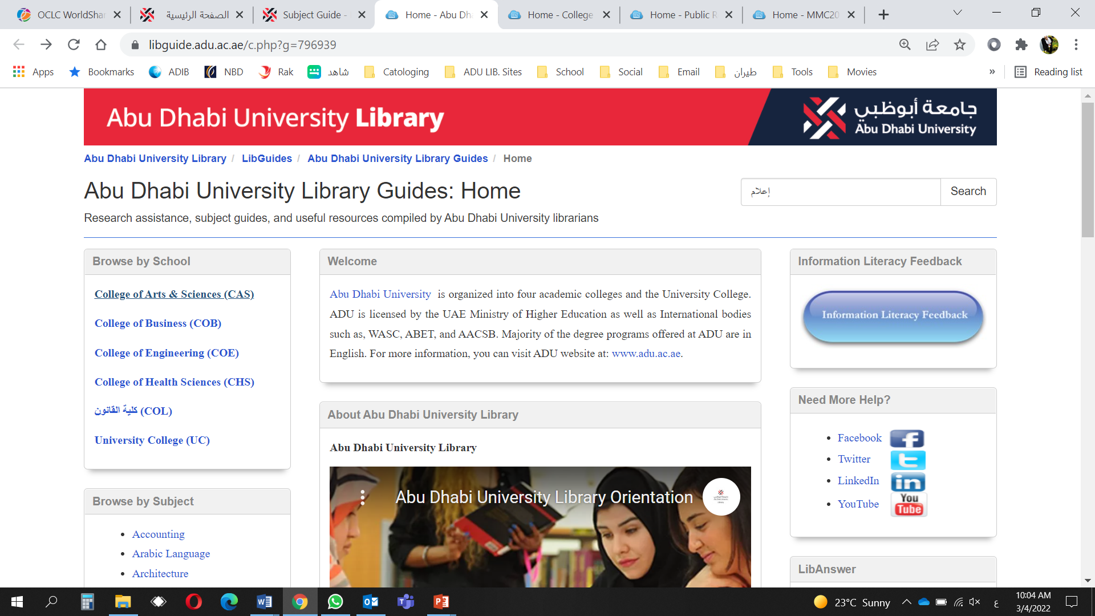
الأدلة الموضوعية
https://www.adu.ac.ae/library/ar/more/subject-guide

Slide 17
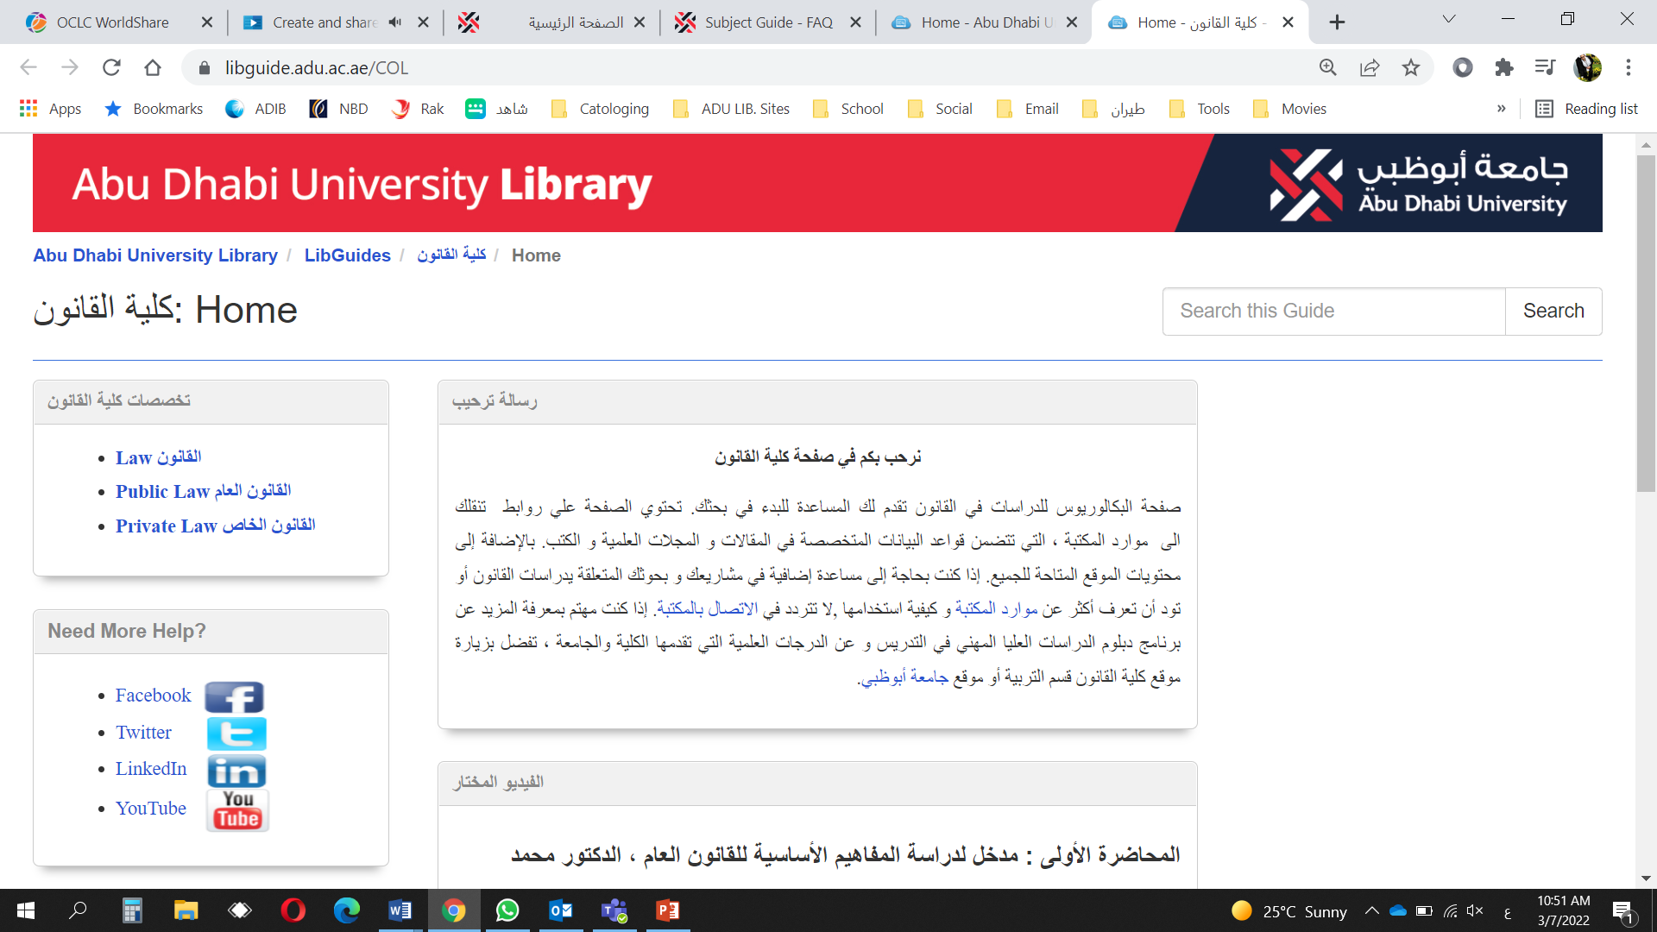
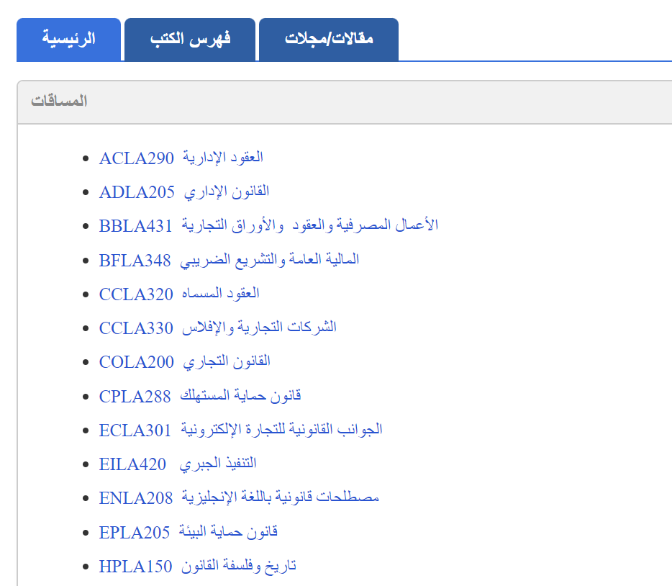
الأدلة الموضوعية
https://www.adu.ac.ae/library/ar/more/subject-guide
المساقات الدراسية

Slide 18
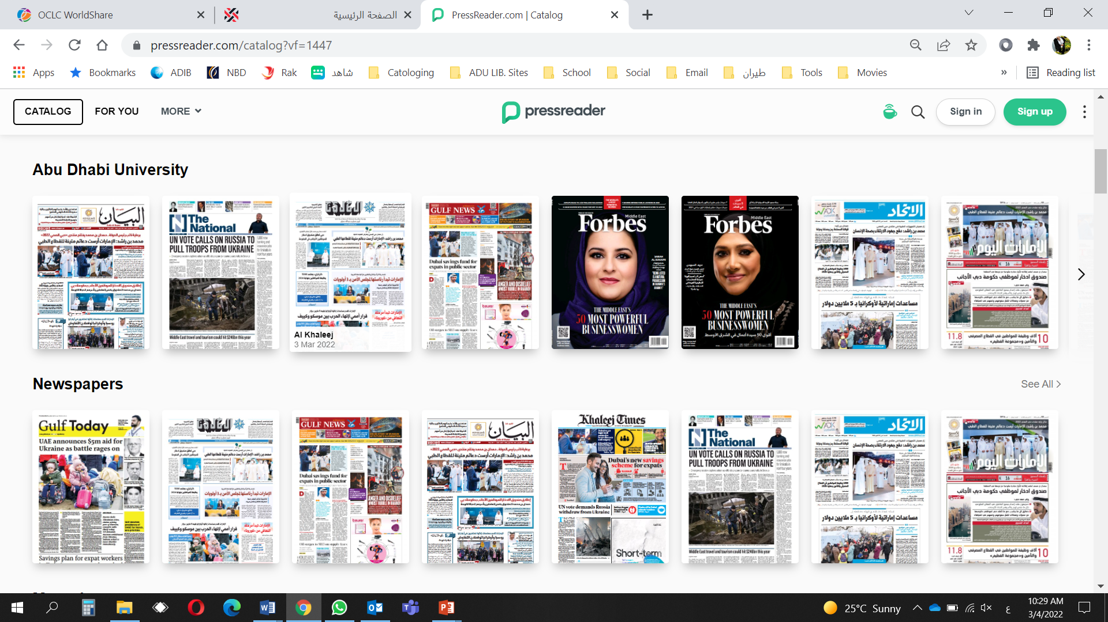
الصحف والمجلات
https://www.pressreader.com/catalog

Slide 19
ساعات العمل
الحرم الجامعي في أبوظبي
الإثنين – الجمعة من 08 ص. – 08 م.
الحرم الجامعي في العين
الإثنين – الجمعة من 08 ص. – 08 م.
الحرم الجامعي في دبي
الإثنين – الجمعة من 08 ص. – 06 م.

Slide 20
تواصل معنا
البريد الإلكتروني
adulibrary@adu.ac.ae
هاتف المكتبة
أبوظبي: 025015772 – 025015773
العين: 037090775
دبي: 042481536

